Slide 1
認知症

Slide 2
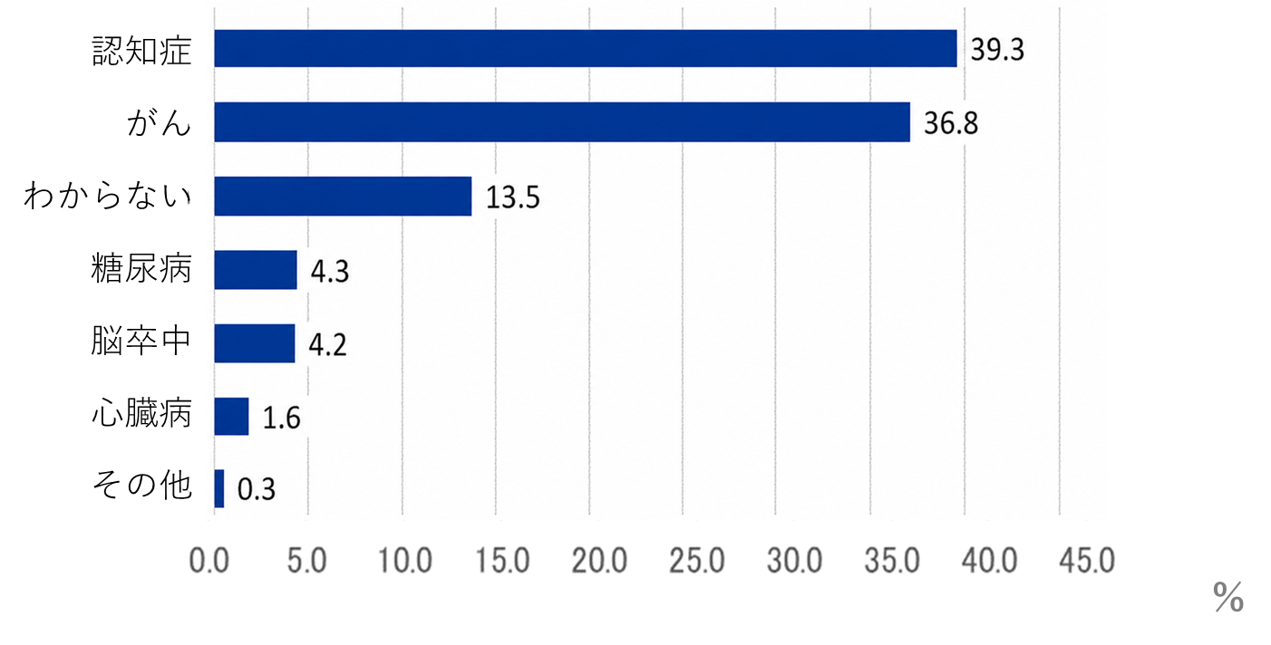
最もなりたくない病気
2021年1月8日～10日に全国47都道府県の男女計1,000人を抽出しインターネットによる調査
男女別に20～29歳、30～39歳、40歳～49歳、50歳～59歳、60歳～69歳、の年齢区分ごとに100人
MS&ADインターリスク総研株式会社

Slide 3
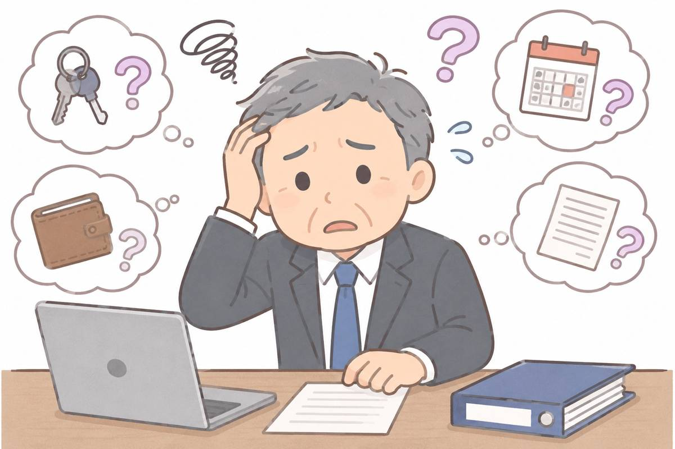
認知症とは
一度獲得された知的機能（※）が後天的な脳の機能障害によって全般的に低下し社会生活や日常生活に支障をきたすようになった状態
※ここでの知的機能とは，記憶，言語，認識，計算，意欲，判断力など

Slide 4
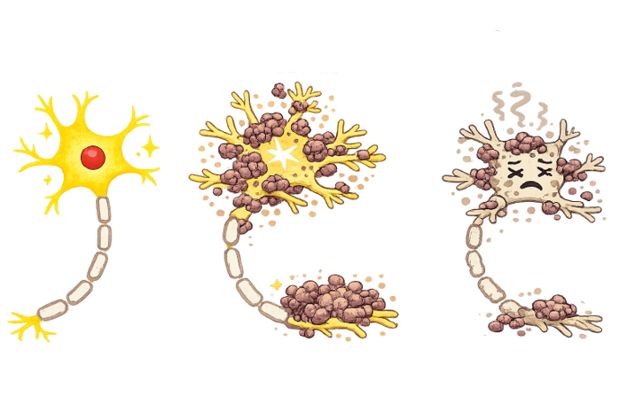
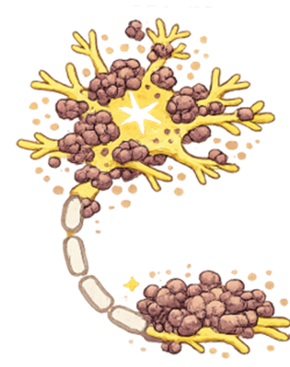
アミロイドβの沈着とアルツハイマー型認知症
アミロイドβ：脳細胞にたまっていく老廃物
年齢とともに
アミロイドβがたまっていく
アミロイドβにより細胞が破壊されてしまう
アミロイドβが
沈着した細胞
アミロイドβが沈着して
死んでしまった神経細胞
正常な脳細胞

Slide 5
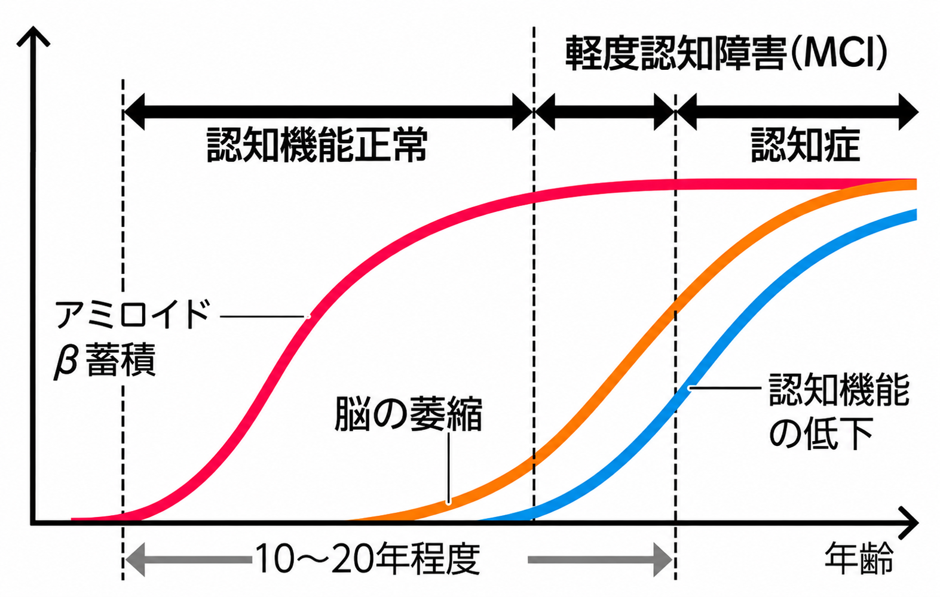
アミロイドβの沈着とアルツハイマー型認知症
アルツハイマー病の進行イメージ
40代～

Slide 6
認知症の有病率
年齢

Slide 7
若年性認知症の有病率
人口10万人当たり有病率（人）
65歳未満で発症する若年性認知症
全国で4万人
年齢

Slide 8
軽度認知障害から重度認知症へ
認知症
本人が違和感を覚える
本人が不安になる
家族が異変に気づく
家族が明確に認識（介護が必要）
軽度
認知障害
正常・老化
初期認知症
中期認知症
重度認知症
回復率は
年間１６～４１％
移行率は
年間５～１５％
多くの人は
初期～中期で診断されている
軽度認知障害とは・・・
認知機能に問題があるが、日常生活には支障がない状態

Slide 9
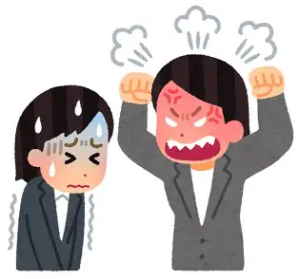

認知症の症状
本人が違和感を覚える
家族が異変に気づく
物の名前が出なくなった
話の途中で何を言おうとしたか飛ぶ
物を探し回ることが増えた
約束を忘れることが増えた
突然、道に迷うことがあった
性格が変わった
何度も同じ話をする
趣味や外出に消極的になった
部屋がちらかるようになった
料理の味付けが変わった
賞味期限切れが増えた
物忘れ
怒りっぽくなった

Slide 10
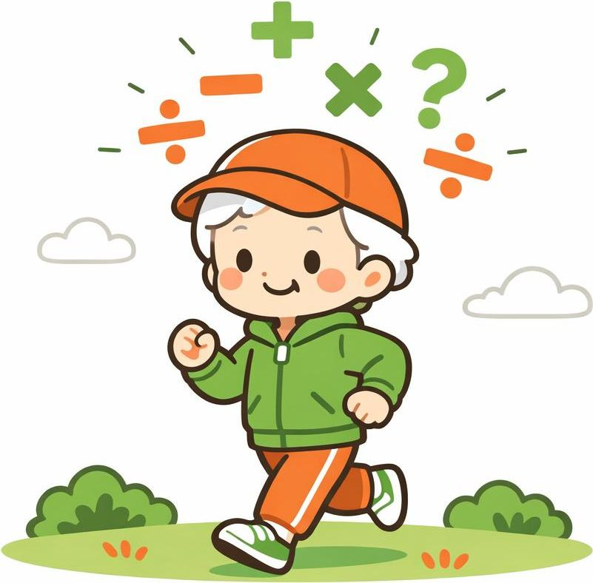
認知症状の改善のために①
生活習慣病の治療
定期的な運動習慣
糖尿病・高血圧・脂質異常症は認知症の危険因子です。
週150分以上の有酸素運動が推奨されます。
良好な睡眠（6～7時間）
会話・コミュニケーション
睡眠中にアミロイドβが洗い流されます。
人との交流が脳の活性化につながります。
会話 １日 １時間２０分以上がすすめられます

Slide 11


認知症状の改善のために②
部屋の換気
歯周病のケア
PM2.5への長期曝露で発症リスクが1.24倍に上昇します。
歯周病菌がアミロイドβの沈着を増加させます。
禁煙
緑茶・コーヒーの摂取
受動喫煙で発症リスク約1.37倍。喫煙は脳の血管を傷つけ認知機能低下を加速させます。
緑茶2～3杯、コーヒー3杯程度が目安。
カテキンやポリフェノールが脳を保護する効果があります。

Slide 12
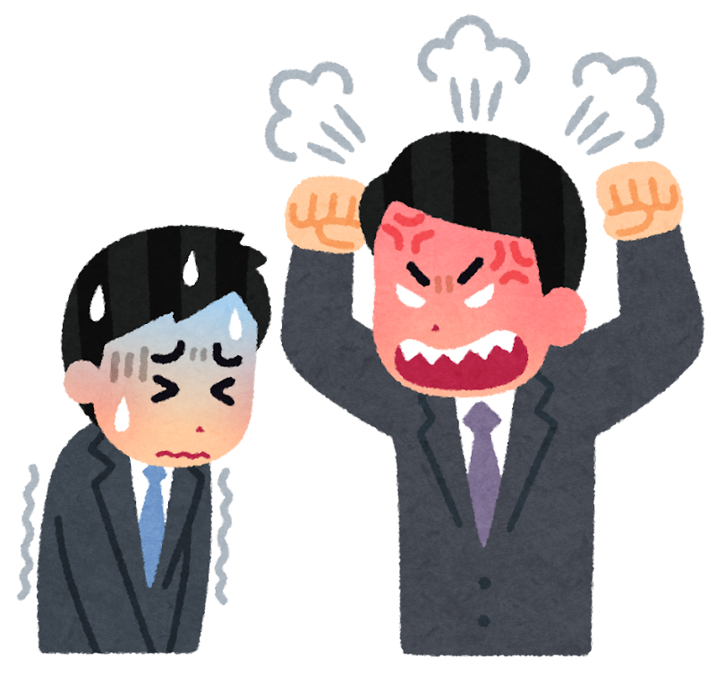
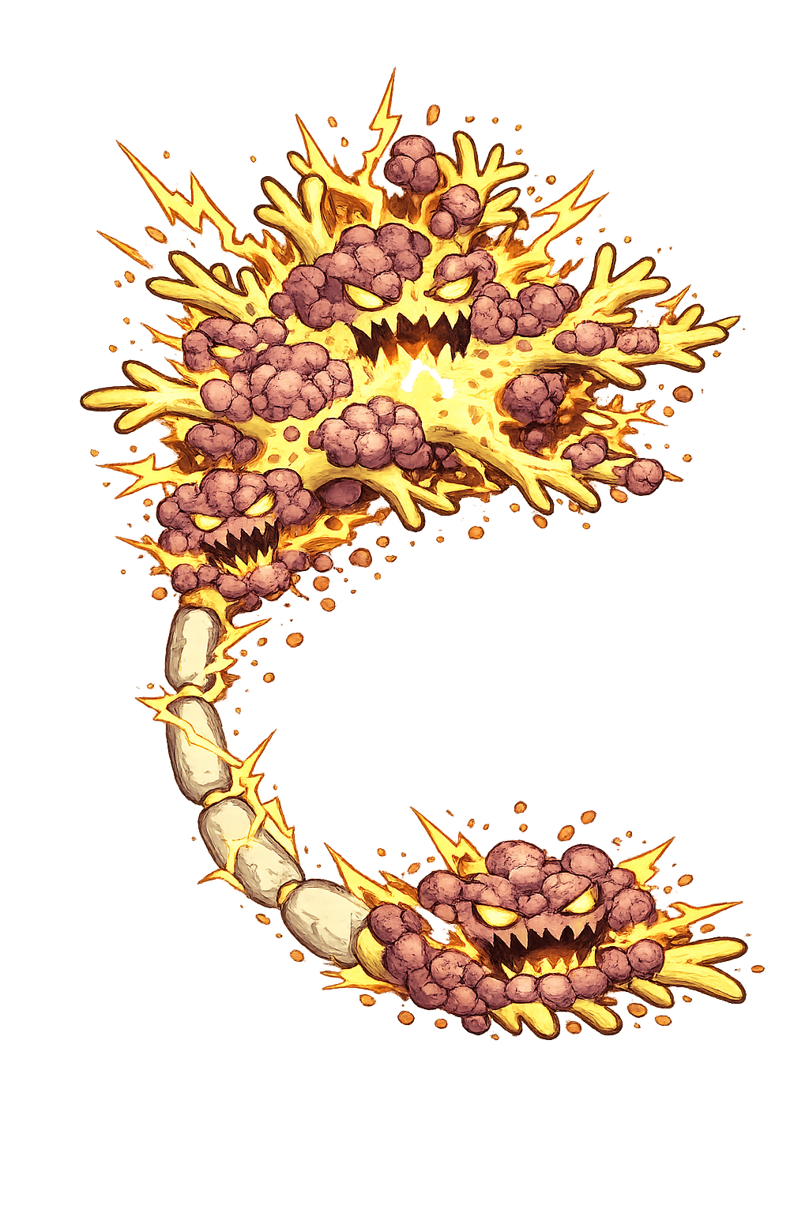
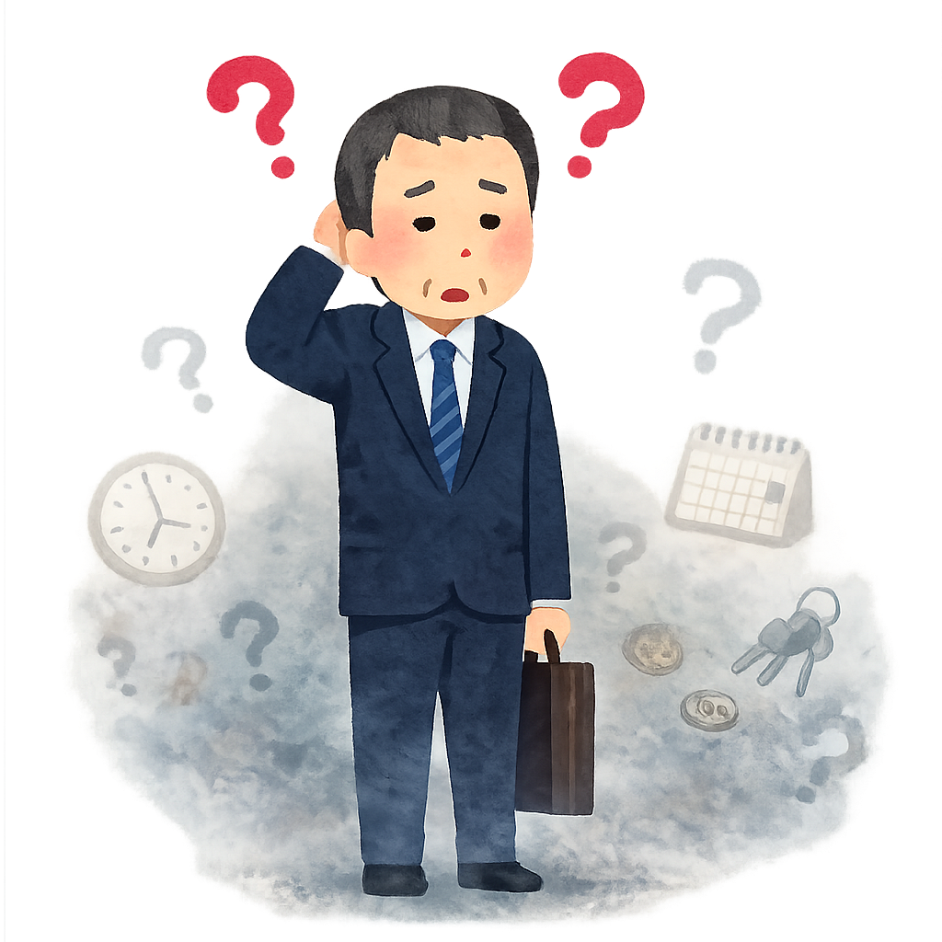
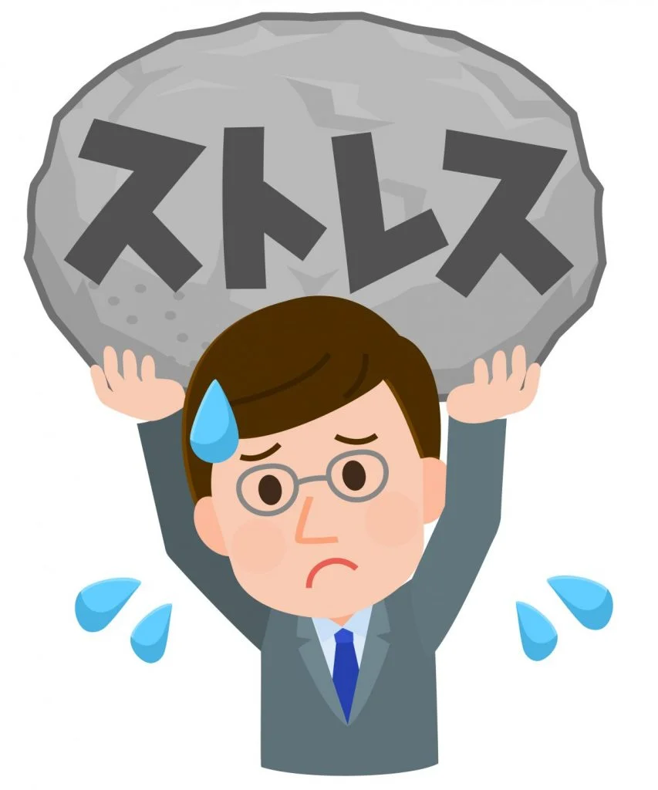
アミロイドβの凶暴化
ストレスにより神経細胞内のアミロイドβが凶暴化し急激に脳神経を破壊して認知症が進行します
急激に認知症が進む
沈着したアミロイドβが急激に神経細胞を破壊する
アミロイドβのたまった脳細胞

